Slide 1
엔진기말과제
201713139 이한승

Slide 2
게임요약
캐릭터를 조작하여 갈수록 강한 AI를 잡는 게임.

Slide 3
캐릭터 스킬
기본 공격 : 3타까지 몽타주로 적용된 기본 공격
범위 공격 : 자신 주위의 AI(Monster)에게 데미지를 입힌다.
Key(Shift + Q)
힐링 : 체력을 100 회복한다.
Key(Shift + E)

Slide 4
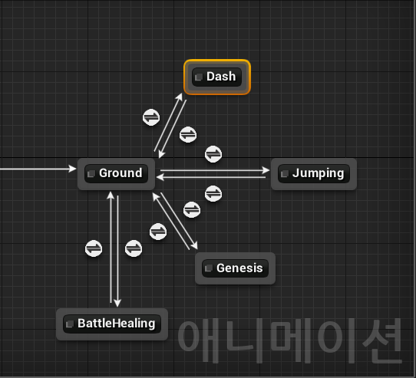
캐릭터 애니메이션
Ground = IDLE , RUN
Ground <-> Jumping
Ground <-> Dash
Ground <-> Genesis(S.K)
Ground <-> Healing(S.K)

Slide 5
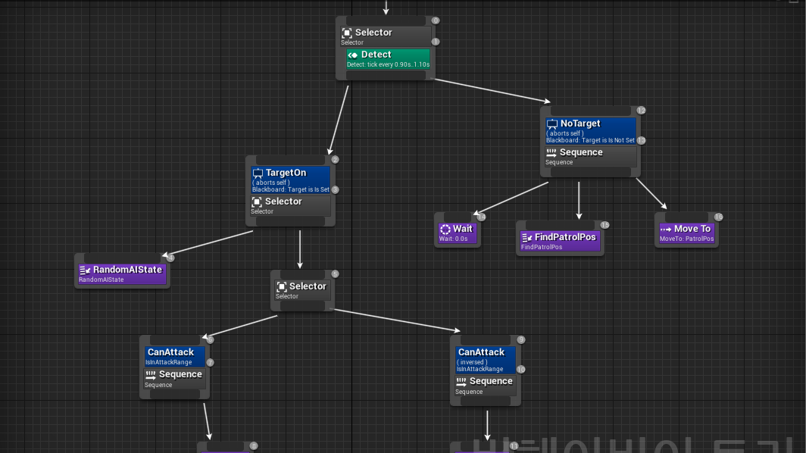
AI 다이어 그램
기본 3타 공격 및 스킬 스테이트 설정까지만 구현
스텟 데이터 테이블 적용 갈수록 나오는 AI 체력 및 공격력 상승

Slide 6
영상
https://www.youtube.com/watch?v=bGYR1C63xmY

